Slide 2
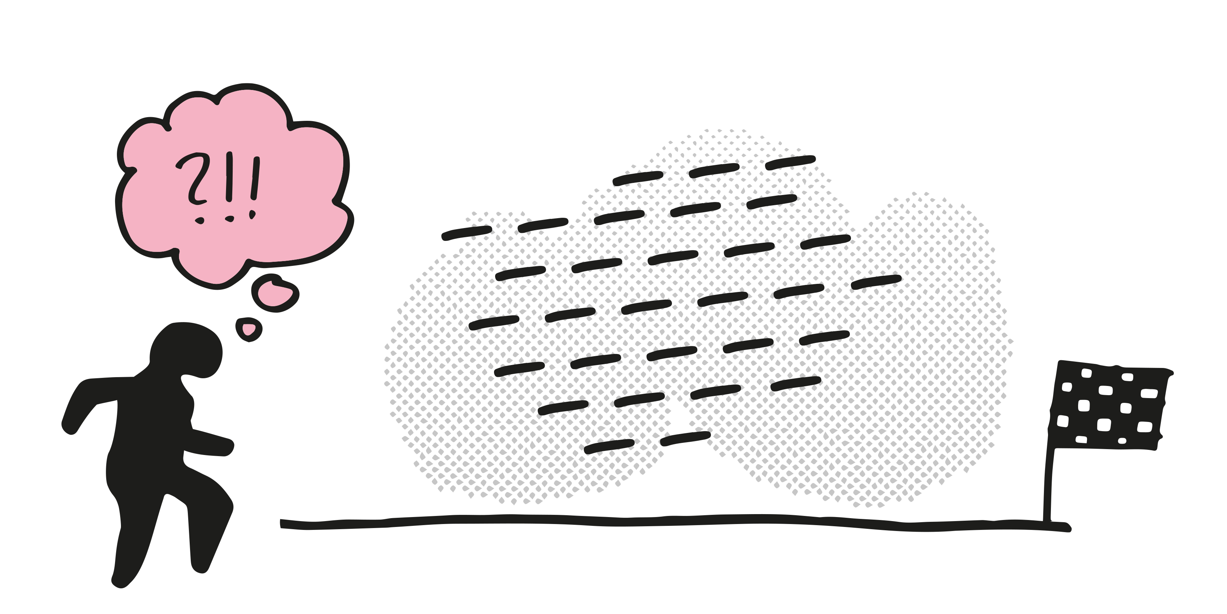
Färdas i dimma

Slide 3
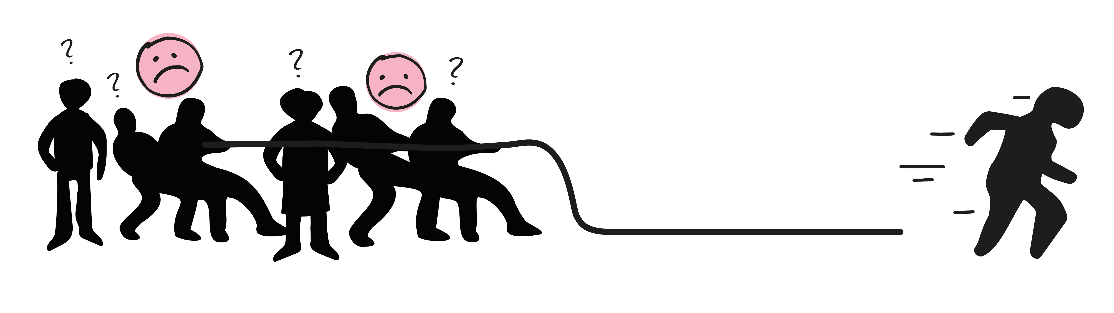
Kör över eller förbi människorna

Slide 4
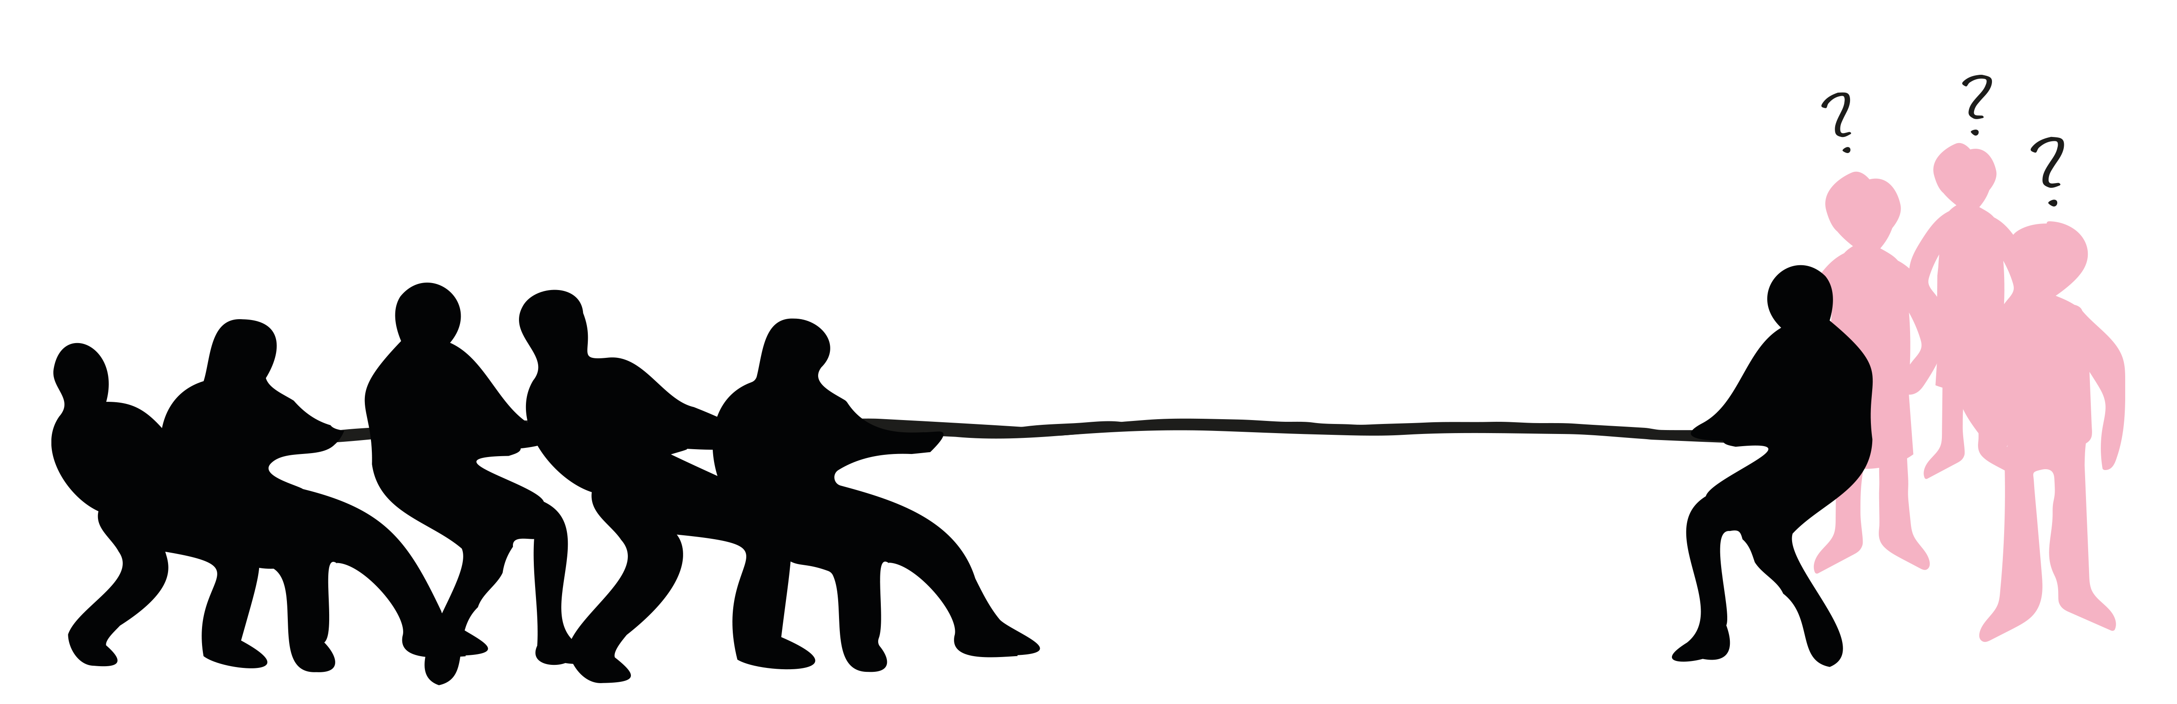
Tror att ensam är stark

Slide 5
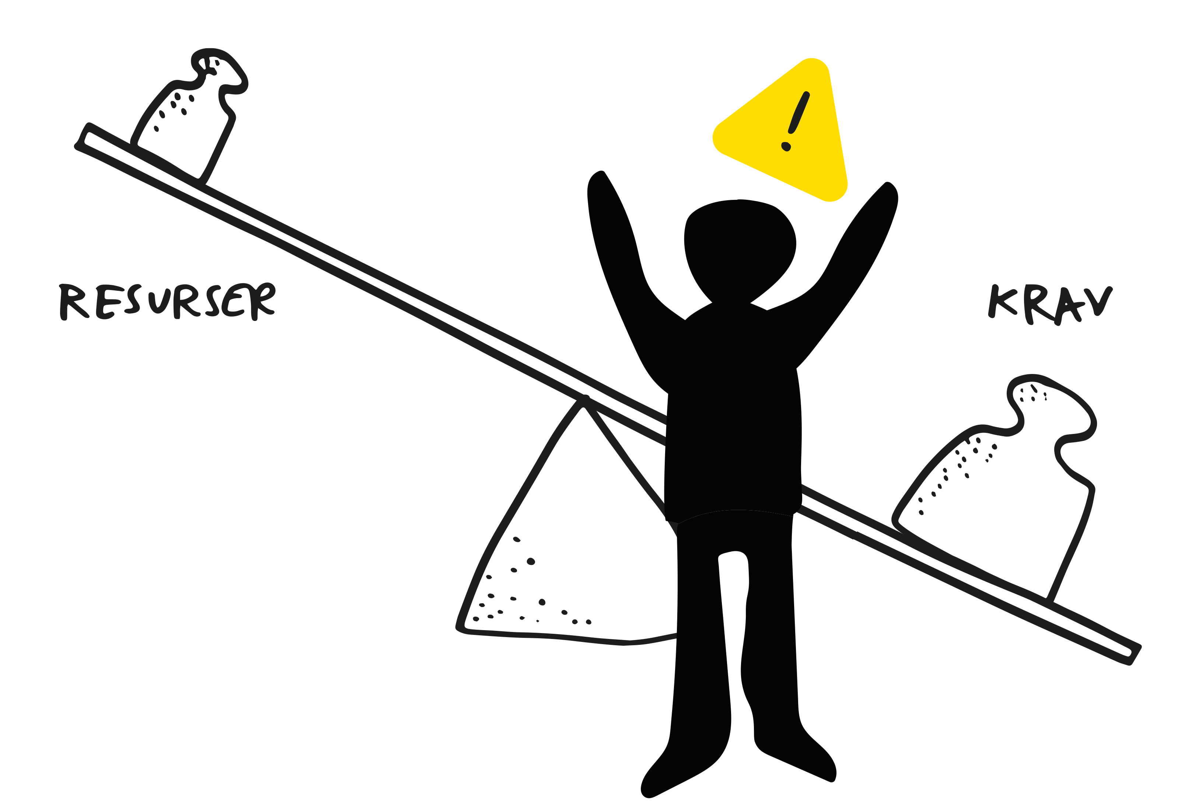
Kör på utan tillräckliga resurser

Slide 6
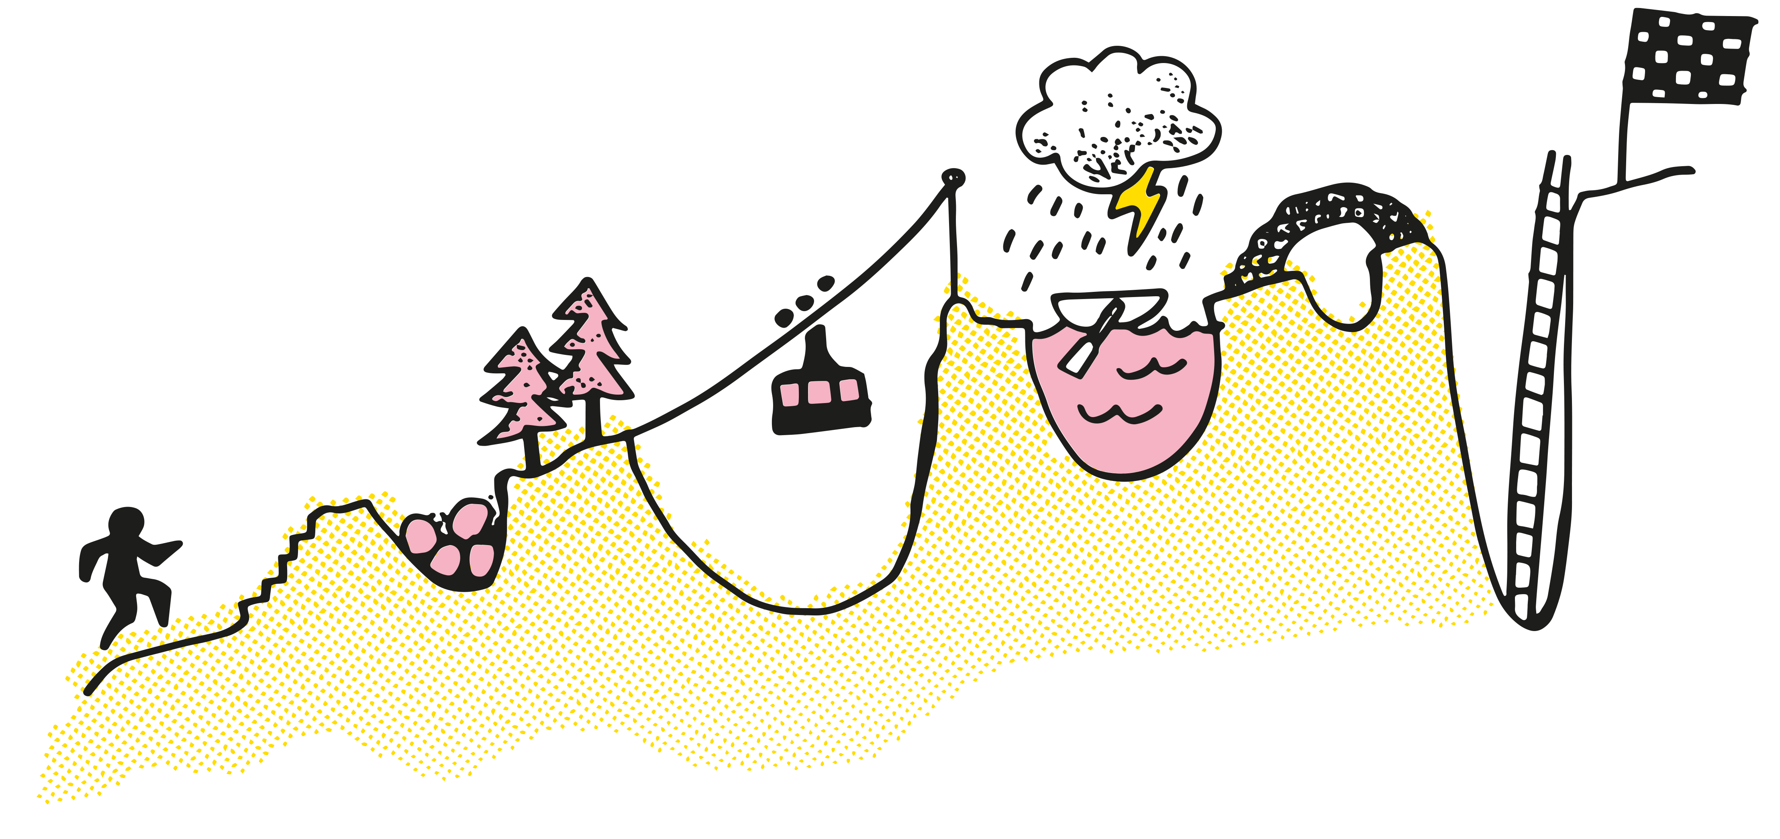
Ropar hej för tidigt eller inte alls

Slide 7
Ropar hej för tidigt eller inte alls
Färdas i dimma
Kör över eller förbi människorna
Tror att ensam är stark
Kör på utan tillräckliga resurser

